Slide 1
Réunion orientation le 19 janvier 2023 à 18h30
Lycée Alcide d’Orbigny

Slide 2
Points abordés: 1 Les procédures/calendrier et les outils 2 Les voies d’orientation, les différentes formations post-troisième. Mme Michelet 3 La voie professionnelle. DDFPT Neruda 4 La voie générale et technologique. Direction d’Orbigny

Slide 3
1 Procédures et outils : Éléments de précision, il convient de distinguer Orientation et Affectation Les voies d'orientation : Second et troisième trimestre la classe de seconde générale et technologique ou la classe de seconde « sciences et technologies de l'hôtellerie et de la restauration » (STHR) ; la classe de seconde professionnelle, la première année du cycle de deux ans conduisant à une spécialité de certificat d'aptitude professionnelle L’affectation : Demande d’établissement / commune et de section / troisième trimestre

Slide 4
Une procédure en plusieurs temps comme indiqué sur le flyer dont vous allez être destinataires: Au second trimestre
Avant le conseil de classe ORIENTATION | Du 24/01 au 06/03 | Vous saisissez vos vœux d’orientation provisoire en les hiérarchisant
Conseils à partir du 13 mars
Après le conseil de classe – ORIENTATION | Du 20/03 au 31/03 | Vous prenez connaissance et validez la prise de connaissance de l’avis provisoire du conseil de classe

Slide 5
Une procédure en plusieurs temps….: Au troisième trimestre
Avant le conseil de classe - ORIENTATION | Du 14/04 au 22/05 | Vous saisissez vos vœux d’orientation définitifs en les hiérarchisant.
Avant le conseil de classe - AFFECTATION | Dates fixées ultérieurement au niveau national (fin avril) | Consultation de l’offre de formation post-3ème et début de la saisie des vœux d’affectation
Conseil de classe à partir du 25/05
Après le conseil de classe – ORIENTATION | Début juin | Vous prenez connaissance et validez la prise de connaissance de l’avis du conseil de classe. En cas de désaccord vous prenez rendez-vous avec la direction du collège.
Après le conseil de classe -AFFECTATION | Début juin | Fin de la saisie des vœux d’affectation (début juin). Résultats de l’affectation (fin juin)
Au second trimestre
Avant le conseil de classe ORIENTATION | Du 18/01 au 01/03 | Vous saisissez vos vœux d’orientation provisoire en les hiérarchisant
A partir du 07 mars
Après le conseil de classe – ORIENTATION | Du 13/03 au 31/03 | Vous prenez connaissance et validez la prise de connaissance de l’avis provisoire du conseil de classe

Slide 6
Quelques points à souligner La phase d’affectation ne sera engagée qu’à partir du début du troisième trimestre, il est néanmoins important d’être attentif aux points suivants et de les anticiper: - Pour les vœux vers l’enseignement privé général ou professionnel, il est indispensable de prendre contact au préalable avec l’établissement privé. Généralement au second trimestre ou lors des portes ouvertes La saisie des vœux sera obligatoire. Si vous n’avez pas de confirmation de la part de l’établissement, formulez un vœu vers l’enseignement public. - Pour l’apprentissage, la saisie des vœux sera obligatoire, il est prudent de formaliser un vœu de secours vers un lycée professionnel public ou privé dans l’hypothèse, par exemple, d’une défection de l’employeur éventuel. - Concernant la seconde générale et technologique tout vœu autre que le lycée de secteur ou une seconde contingentée ou GT agricole ou seconde GT sur dossier est dérogatoire. Il sera nécessaire de formuler un vœu de lycée de secteur parmi vos vœux. Les éventuelles demandes de dérogation seront à transmettre au collège dans les délais qui vous seront indiqués au troisième trimestre. - Certaines formations sont à recrutement sur dossier, il convient d’indiquer rapidement au professeur principal de votre enfant si vous formulez un vœu vers l’une des formations suivantes : CAP Aéronautique Pontchâteau, Bac pro Aéronautique Saint-Nazaire, Métiers de la Sécurité Couëron, Lycée Maritime Jacques Cassard Nantes, secondes GT binationales (Abibac, Esabac, Bachibac), seconde internationale britannique seconde internationale américaine. Les dossiers vers ces formations sont à engager fin mars début avril,

Slide 7
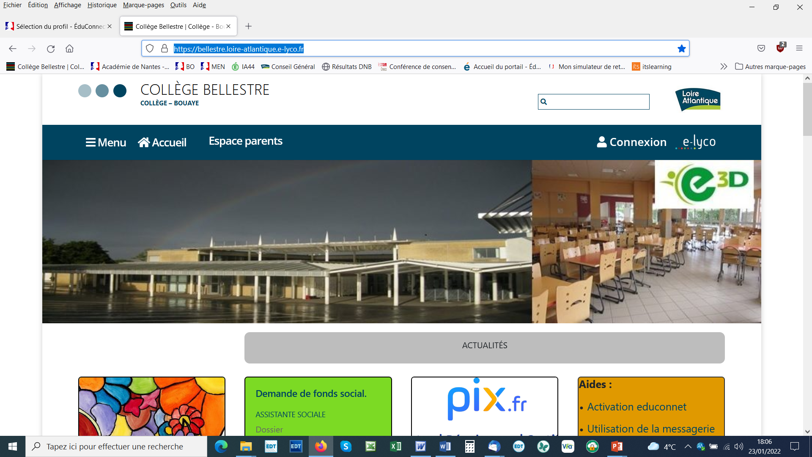
Educonnect Soit directement à l’adresse http://teleservices.education.gouv.fr Soit à partir du site du collège: https://bellestre.loire-atlantique.e-lyco.fr/ Connexion puis Vos identifiants et scolarité services Rappel sur le site du collège : Liste des portes ouvertes, Consultation de l’offre de formation

Slide 8
